Slide 1


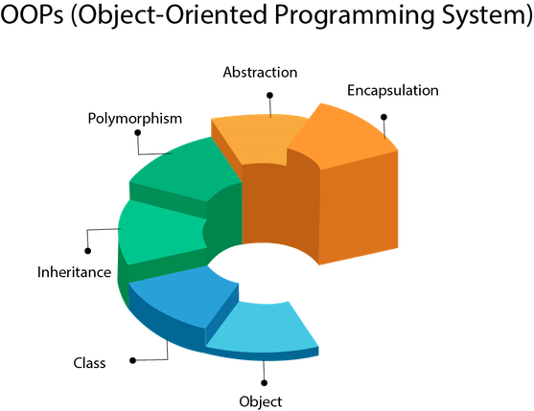

Java Programlama Dilinde «Super» Anahtar Kelimesi Kullanımı
Nesneye Dayalı Programlama Dersi
http://youtube.com/bmdersleri
Hazırlayan ve Sunan: M. Ümit ÖZERCAN 2011404094
Tarih : 10/06/2021
Sürüm : v2
Ders Yürütücüsü : Doç. Dr. İsmail KIRBAŞ

Slide 2

İçindekiler
Java’da süper anahtar kelimesi
Ne zaman süper anahtar kelimesini kullanmalıyız
Üst sınıfa ait değişkenlere başvurma örneği
Ebeveyn sınıfın metodunu çağırmak örneği
Ana üst sınıf yapıcısını çağırmak örneği
Dikkat Edilmesi Gereken Bir Husus
Üst sınıfa ait nesne yaratmak örneği
Üst sınıftaki öğelere erişmek örneği-1
Üst sınıftaki öğelere erişmek örneği-2
Sonuç
Kaynaklar
http://youtube.com/bmdersleri

Slide 3

Java’da super anahtar kelimesi
Java’da süper anahtar kelimesi, ana üst nesnesini ifade etmek için kullanılan bir referans değişkendir.
Alt sınıf örneğini oluşturduğunuzda, süper başvuru değişkeniyle ifade edilen örtülü bir alt sınıf örneği oluşturur.
Ne zaman «super» anahtar kelimesini kullanmaliyiz:
1. Üst sınıf değişkenlerine başvurmak için kullanılabilir.
2. Ebeveyn sınıfın metodunu çağırmak için kullanılabilir.
3. Ana üst sınıf yapıcısını çağırmak için kullanılabilir.

Slide 4
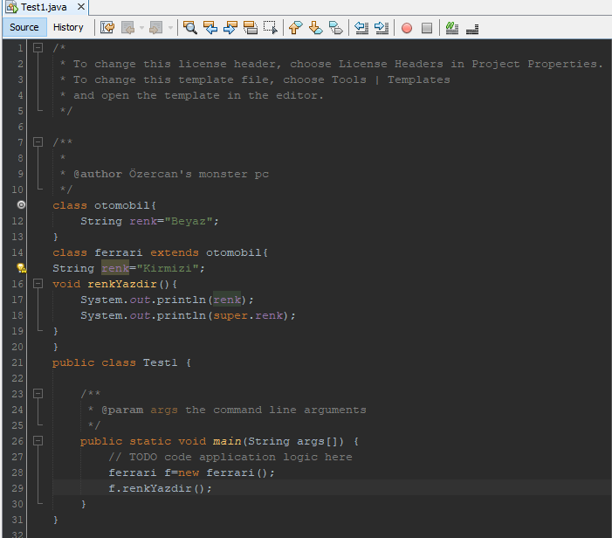
Ne zaman super anahtar kelimesini kullanmalıyız?
1. Üst sınıf değişkenlerine başvurmak için kullanılabilir.
Örnek:

Slide 5
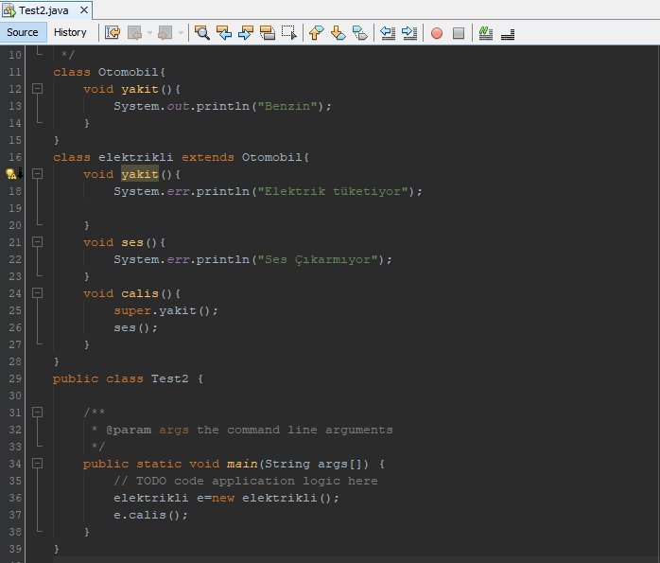
Ne zaman super anahtar kelimesini kullanmalıyız?
2. Ebeveyn sınıfın metodunu çağırmak için kullanılabilir.
Örnek:

Slide 6
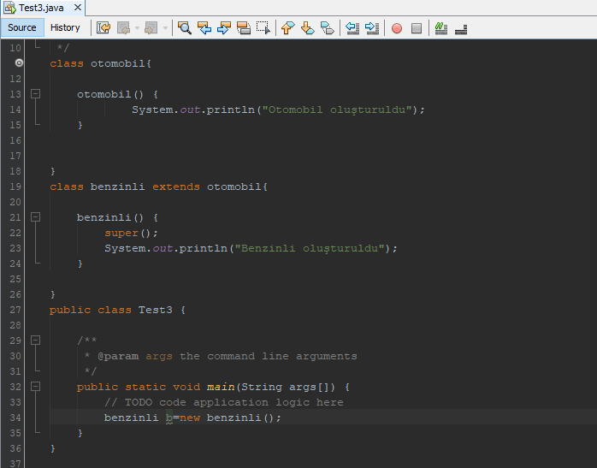
Ne zaman super anahtar kelimesini kullanmalıyız?
3. Ana üst sınıf yapıcısını çağırmak için kullanılabilir.

Slide 7
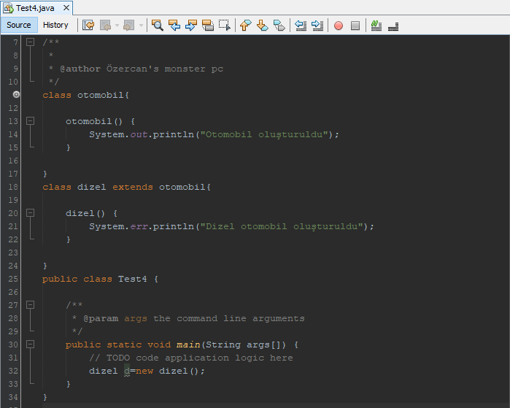
Dikkat edilmesi gereken bir husus
Super() veya this() anahtar sözcükleri yoksa derleyici tarafından super() anahtar kelimesi otomatik olarak eklenir.

Slide 8
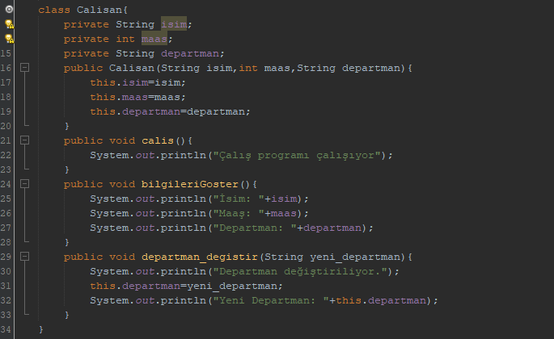
Üst sınıfa ait nesne yaratmak örneği
Örneğimizde bir tane ana sınıf oluşturucağız ve diğer class ın bu ana classtan özellikleri ve metotları inheritance almasını sağlayacağız. İlk olarak Calisan() adında ana class ımızı oluşturuyoruz. Daha sonra Yonetici() class ını oluşturacağız. Yonetici() class ının Calisan() class ından özelliklerini ve metotlarını miras almasını sağlayacağız.

Slide 9

Üst sınıfa ait nesne yaratmak örneği (devam)
Calisan() class ımızın ilk olarak 3 tane özelliğini (isim , maas, departman) yazdık. Sonrasında constructor ımızı oluşturduk. Ve ek olarak calis() , bilgileriGoster() ve departman_degistir() metotlarımızı yazdık.
Şimdi bu fonksiyonları ve özellikleri Yonetici() class ında inheritance edelim. İlk olarak yapmamız gereken şey Yonetici class ımızın isminin yanına aşağıdaki gibi düzenleme yapmak.

Slide 10
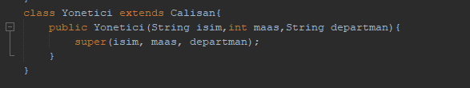
Üst sınıfa ait nesne yaratmak örneği (devam)
Başka bir class tan miras alabilmek için extends + class adı şeklinde yazmamız gerekiyor. Bunu yazdığımızda Calisan() sınıfının bütün özelliklerini ve metotlarını miras almak istiyorum demiş oluyoruz. Fakat bir tane de constructor tanımlamamız gerekir.
Constructorımızı oluşturduk. Fakat içinde özellikleri normalde this.(ozellik adı) olacak şekilde yazmalıydık fakat miras alınacağı zaman constructor oluşturmak istediğimizde kullanacağımız anahtar kelime super kelimesidir. Bunun nedeni özellikle private olarak tanımlanmış ve başka bir classtan bu özellikleri direk olarak çağıramayız.
Dolaylı bir yoldan çağırabilmek için super anahtar kelimesini kullandık. Super yazarak aslında şunu demiş oluyoruz. Miras aldığımız Calisan class ının constructor ını kullanmak istiyorum.

Slide 11
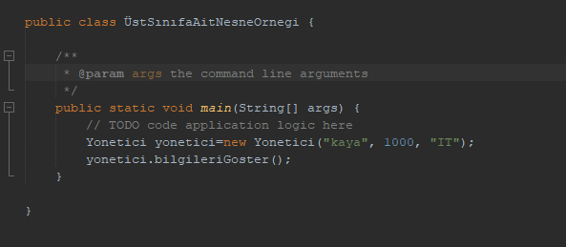

Üst sınıfa ait nesne yaratmak örneği (devam)
Şimdi main classımız içinde bu Yonetici() classını çağırabiliriz:

Slide 12
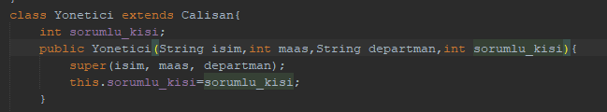
Üst-sınıftaki öğelere erişmek örneği
Peki Yonetici() class ına farklı özellikler ekleyebiliyor muyuz?
Evet ekleyebiliriz.
Yonetici class ına ekstradan sorumlu olduğu kişi sayısını ekleyelim.
private int olarak sorumlu kişi sayısı özelliğini yazdık ve constructor içine de bu özelliğimizi ekledik. super in içine ekleyemedik çünkü Calisan() sınıfından almadık bu özelliği. Yonetici() class ında eklediğimiz için this.sorumlu_kisi = sorumlu_kisi; şeklinde yazdık.

Slide 13

Üst-sınıftaki öğelere erişmek örneği (devam)
Main metodumuza gelip yonetici objemizi yarattığımız yerde sorumlu kişi sayısını ekleyebiliriz.

Slide 14
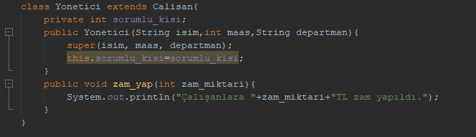
Üst-sınıftaki öğelere erişmek örneği -2
Şimdi de ekstradan metot ekleme işlemini görelim.
zam_yap() şeklinde bir metot yazdık. Ve ardından
main metodumuz içinde bu metodu çağırdık.

Slide 15
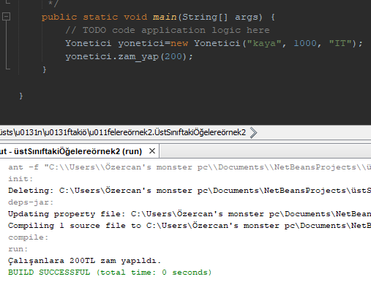
Üst-sınıftaki öğelere erişmek örneği -2 (devam)
Bu şekilde ekstra özellik ve metodumuzu eklemiş olduk.

Slide 16
Sonuç
Java programlama dilinde süper anahtar kelimesini 3 amaç için kullanabiliriz.
Super anahtar kelimesi private bir üst sınıfta işlem yapmamıza olanak sağlar.
Super anahtar kelimesi ile alt sınıf oluşturmadan üst sınıfdaki öğelere erişebiliriz.
Super anahtar kelimesi nesneye dayalı programlamada programcıya kolaylıklar sağlar.

Slide 17
Kaynaklar
The java tutorials (https://docs.oracle.com/javase/tutorial/)
Java Tutorial (https://www.w3schools.com/java/)
baskent.edu.tr (http://www.baskent.edu.tr/~tkaracay/etudio/ders/prg/java/ch15/super.htm)
Kayademirli.com (https://kayademirli.com/javada-obje-referanslari/)
http://youtube.com/bmdersleri

Slide 18
İlginiz için teşekkürler…
Nesneye Dayalı Programlama Dersi
http://youtube.com/bmdersleri
Hazırlayan ve Sunan : M. Ümit ÖZERCAN 2011404094 E-posta : technopat06@gmail.com
Tarih : 10/06/2021
Sürüm : v2
Ders Yürütücüsü : Doç. Dr. İsmail KIRBAŞ

